Slide 1
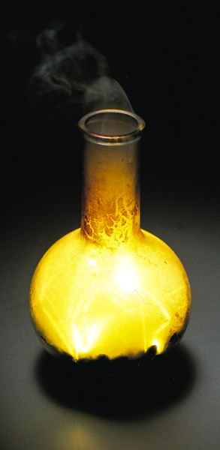
Química General
Petrucci • Harwood • Herring
8ª Edición
Capítulo 10: La tabla periódica
y algunas propiedades atómicas
© Prentice-Hall
Química General: Capítulo 10
© Pearson Educación, S.A.
Notes:
Chemistry 140 Fall 2002

Slide 2
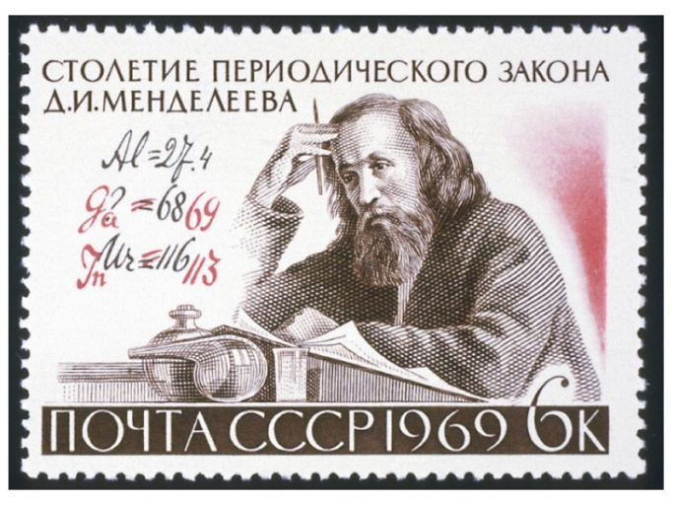
10.1 Clasificación de los elementos. La ley periódica y la tabla periódica
1869, Dimitri Mendeleev
Lother Meyer
Cuando los elementos se organizan en orden creciente de sus masas atómicas, algunos conjuntos de propiedades se repiten periódicamente.
Química General: Capítulo 10
© Pearson Educación, S.A.

Slide 3
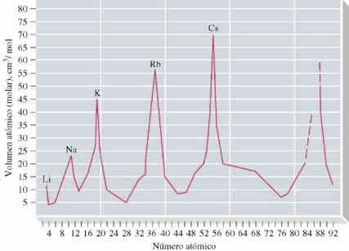
La ley periódica
Química General: Capítulo 10
© Pearson Educación, S.A.
Notes:
Chemistry 140 Fall 2002
Meyer basó su ley periódica en la propiedad denominada volumen atómico, la masa atómica de un elemento dividida por la densidad de su forma sólida.
Después analizó otras propiedades físicas como:
la dureza,
compresibilidad,
punto de fusión
y encontró que muchas de ellas también adoptan valores que se repiten periódicamente.

Slide 4
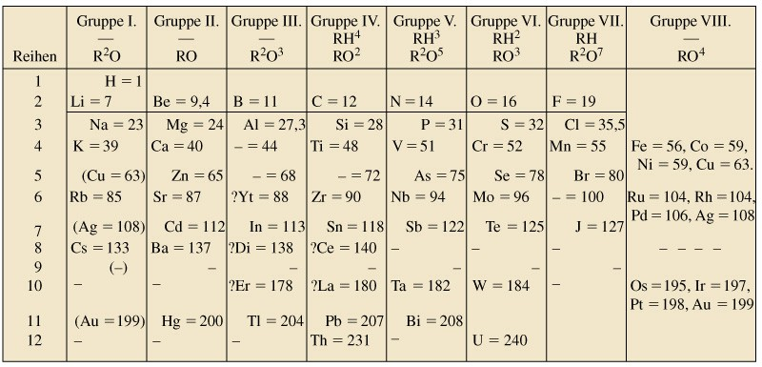
La tabla periódica de Mendeleev
1871
— = 44
— = 68
— = 72
— = 100
Química General: Capítulo 10
© Pearson Educación, S.A.
Notes:
Chemistry 140 Fall 2002
El trabajo de Mendeleev atrajo más atención:
Dejó espacios en blanco para elementos todavía por descubrir que correspondían a las masas atómicas 44, 68, 72 y 100, masas de los elementos que ahora conocemos como escandio, galio, germanio y tecnecio.
Corrigió algunos valores de masa atómica (indio y uranio).
El grupo 1 tiene un volumen molar grande, unos puntos de fusión bajos y todos forman iones M⁺.

Slide 5
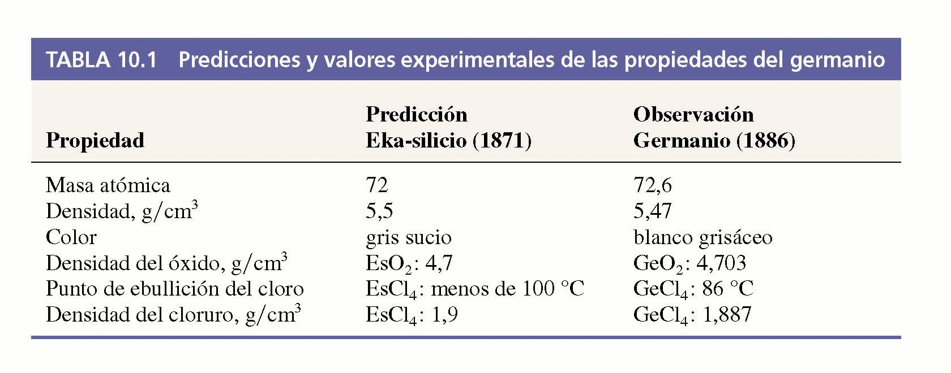
Predicciones que se cumplieron
Química General: Capítulo 10
© Pearson Educación, S.A.
Notes:
Chemistry 140 Fall 2002
Otras adiciones a la tabla incluían los gases nobles descubiertos por William Ramsey.
Mendeleev colocó determinados elementos fuera de lugar; supuso que los errores se habían cometido en las masas atómicas, pero está claro que algunos elementos permanecen descolocados. Moseley cambió esto gracias a la investigación con los espectros de rayos X.

Slide 6
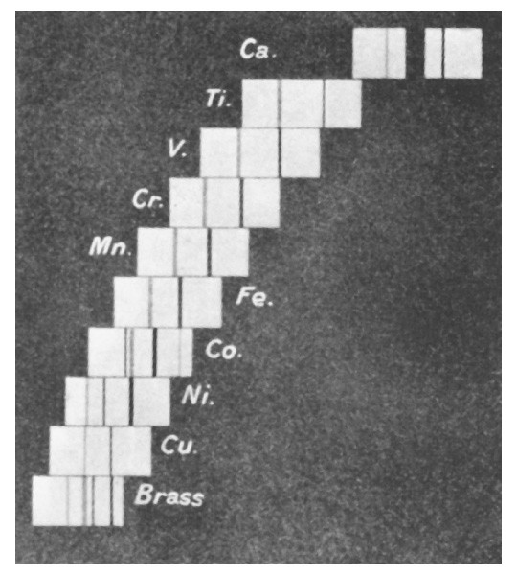
Espectros de rayos X
Moseley 1913:
  La emisión de rayos X se explica en términos de transiciones en las que los electrones caen a órbitas más próximas al núcleo atómico.
  Las frecuencias de los rayos X emitidos deberían depender de las cargas de los núcleos en los átomos del blanco.
ν = A (Z – b)²
  Esta relación se utilizó para predecir tres nuevos elementos (43, 61, 75) que fueron descubiertos después.
Química General: Capítulo 10
© Pearson Educación, S.A.
Notes:
Chemistry 140 Fall 2002
43, 61 y 75 fueron descubiertos en 1937, 1945 y 1925 respectivamente.
También demostró la ley periódica en la región desde Z = 13 hasta Z = 79, y que no podían aparecer nuevos elementos en esta zona de la tabla periódica.

Slide 7
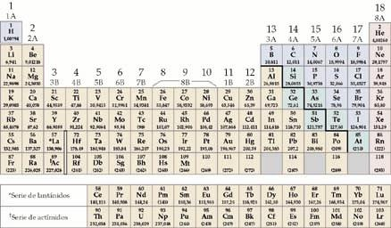
La tabla periódica
Gases nobles
Metales alcalinos
Alcalinotérreos
Grupo principal
Halógenos
Metales de transición
Grupo principal
Lantánidos y actínidos
Química General: Capítulo 10
© Pearson Educación, S.A.

Slide 8
10.2 Metales, no metales y sus iones
Metales:
  Buenos conductores del calor y la electricidad.
  Son maleables y dúctiles.
  Sus puntos de fusión tienen valores moderados o altos.
No metales:
  No conducen el calor ni la electricidad.
  Son frágiles.
  Muchos son gases a temperatura ambiente.
Química General: Capítulo 10
© Pearson Educación, S.A.

Slide 9
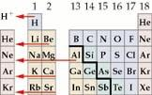
Los metales tienden a perder electrones
Química General: Capítulo 10
© Pearson Educación, S.A.

Slide 10
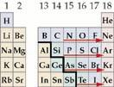
Los no metales tienden a ganar electrones
Química General: Capítulo 10
© Pearson Educación, S.A.

Slide 11
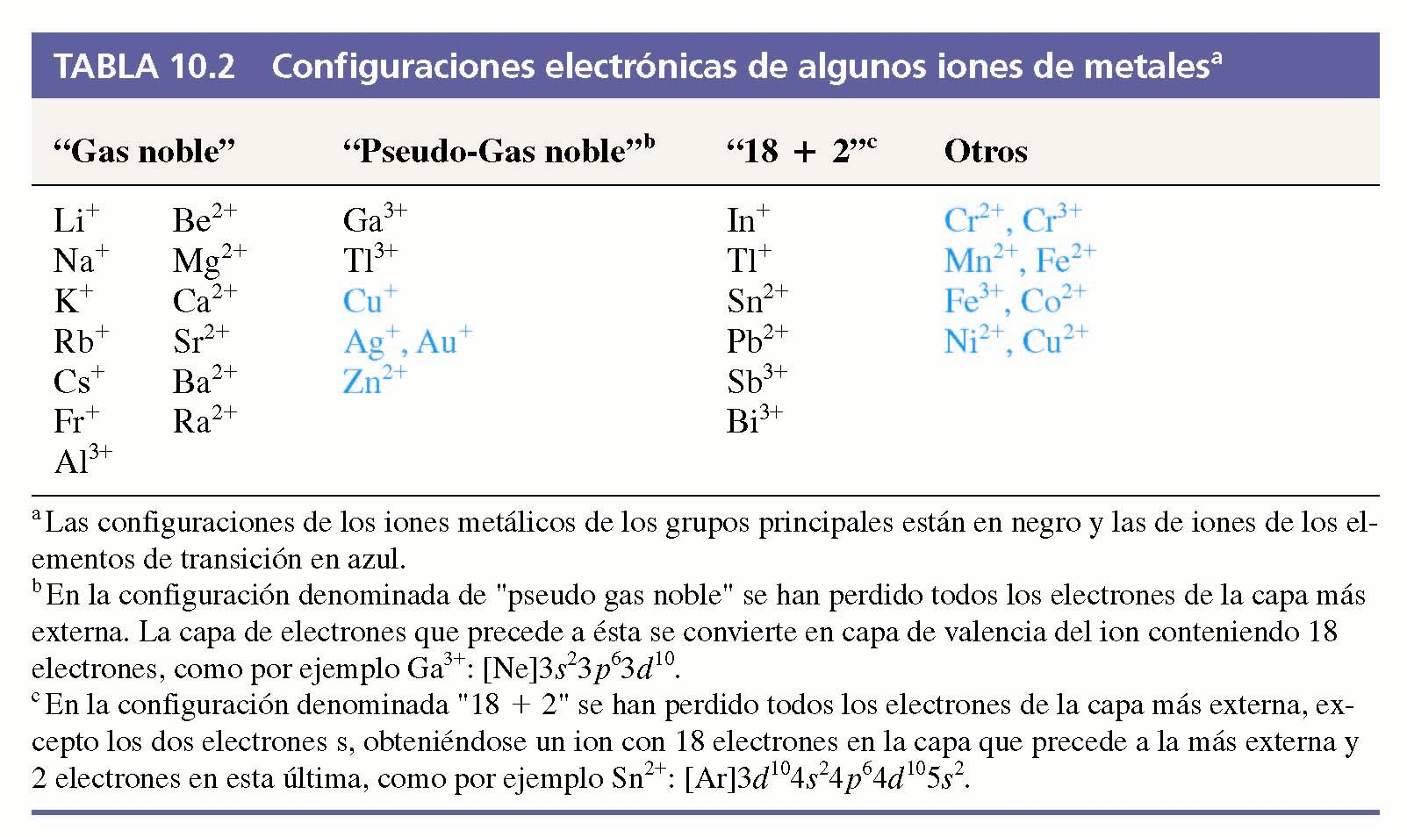
Química General: Capítulo 10
© Pearson Educación, S.A.

Slide 12
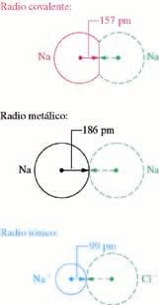
10.3 El tamaño de los átomos y los iones
Química General: Capítulo 10
© Pearson Educación, S.A.

Slide 13
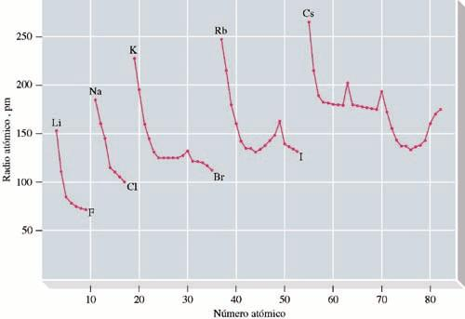
Radios atómicos
Química General: Capítulo 10
© Pearson Educación, S.A.
Notes:
Chemistry 140 Fall 2002
Los radios atómicos aumentan de arriba abajo.
Los radios atómicos disminuyen a lo largo de un periodo en el grupo principal (Z_{ef} aumenta a lo largo de los elementos del grupo principal).
Los radios en los metales de transición permanecen bastante constantes, exceptuando algunos picos. Los electrones se sitúan en una capa electrónica interna, contribuyendo al apantallamiento del núcleo con respecto a los electrones externos.

Slide 14
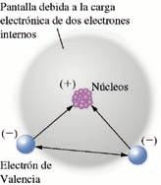
Apantallamiento y penetración
Z_{ef} = Z – S
E_{n} = -
Z_{ef}²
R_{H}
n²
Química General: Capítulo 10
© Pearson Educación, S.A.
Notes:
Chemistry 140 Fall 2002
Z_{ef} es la carga nuclear efectiva.
E_{n} es la energía orbital.

Slide 15
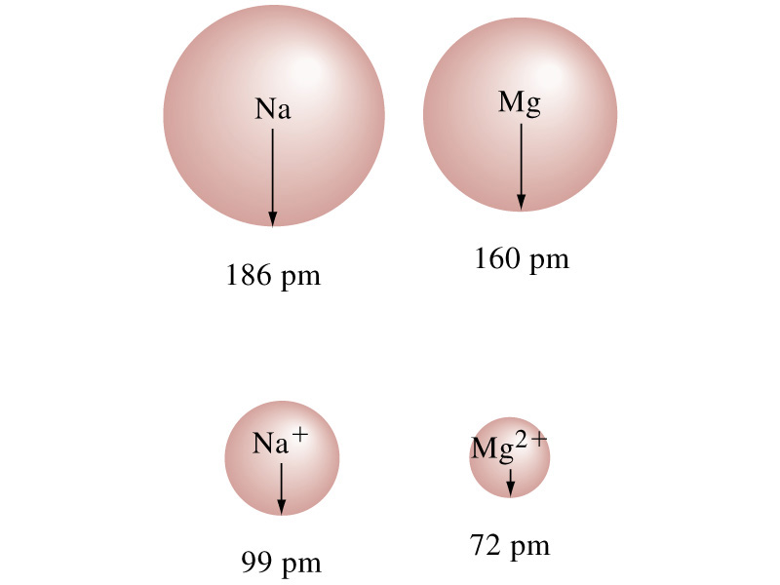
Radios catiónicos
Química General: Capítulo 10
© Pearson Educación, S.A.

Slide 16
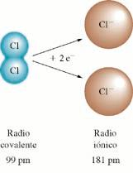
Radios aniónicos
Química General: Capítulo 10
© Pearson Educación, S.A.

Slide 17
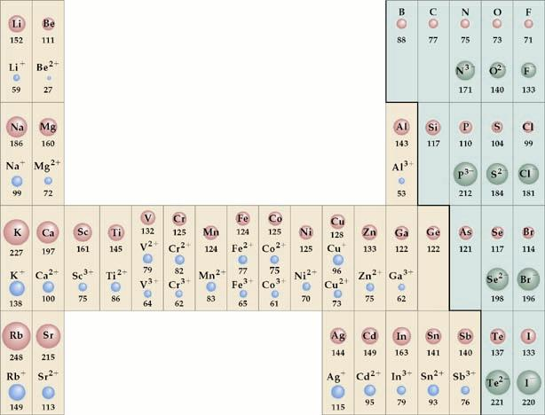
Comparación de radios atómicos e iónicos
Química General: Capítulo 10
© Pearson Educación, S.A.
Notes:
Chemistry 140 Fall 2002
El conocimiento de los radios atómicos e iónicos puede utilizarse para modificar algunas propiedades físicas.
Ejemplo: iones Na⁺ y Ca²⁺. El vidrio es frágil y se resquebraja fácilmente cuando se golpea. Sustituir los iones Na⁺ de la superficie por iones K⁺. El resultado es un cristal más resistente.
Cr³⁺ en Al₂O₃ (aproximadamente el 1 por ciento) proporciona un bello color rojo (rubí).

Slide 18
10.4 Energía de ionización
Mg(g) → Mg⁺(g) + e⁻ I₁ = 738 kJ
Mg⁺(g) → Mg²⁺(g) + e⁻ I₂ = 1451 kJ
Z_{ef}²
I = R_{H}
n²
Química General: Capítulo 10
© Pearson Educación, S.A.
Notes:
Chemistry 140 Fall 2002
La energía de ionización es la cantidad de energía que debe absorber un átomo en estado gaseoso para poder arrancarle un electrón. El electrón que se pierde es el que está unido más débilmente al núcleo.

Slide 19
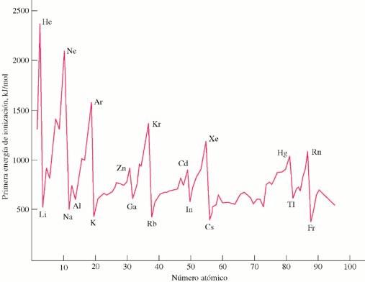
Primera energía de ionización
Química General: Capítulo 10
© Pearson Educación, S.A.
Notes:
Chemistry 140 Fall 2002
Las energías de ionización disminuyen al aumentar los radios atómicos.
Los gases nobles son los más complicados de ionizar.
Los metales alcalinos constituyen el grupo que mejor se ioniza.
Existen otras tendencias claras, pero éstas se discutirán mejor utilizando ejemplos específicos (siguiente diapositiva).

Slide 20
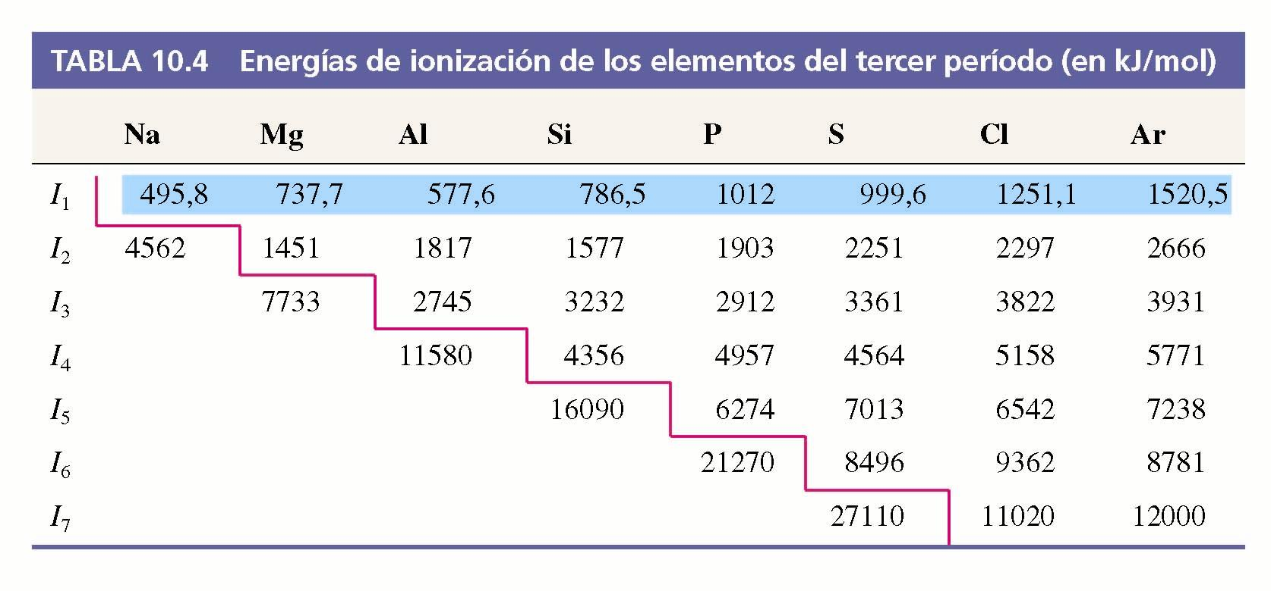
737,7
577,6
1012
999,6
1451
7733
I₂ (Mg) vs. I₃ (Mg)
I₁ (Mg) vs. I₁ (Al)
I₁ (P) vs. I₁ (S)
Química General: Capítulo 10
© Pearson Educación, S.A.
Notes:
Chemistry 140 Fall 2002
La eliminación del tercer electrón del Mg provoca un gran salto en I.
El valor de I₁ para el Al es menor que para el Mg porque el electrón s se elimina de Mg y el electrón p se elimina de Al.
El valor de I₁ para el S es menor que para el P. Esto se debe a la repulsión e⁻-e⁻ del cuarto electrón.

Slide 21
10.5 Afinidad electrónica
F(g) + e⁻ → F⁻(g) AE = -328 kJ
F(1s²2s²2p⁵) + e⁻ → F⁻(1s²2s²2p⁵)
Li(g) + e⁻ → Li⁻(g) AE = -59,6 kJ
Química General: Capítulo 10
© Pearson Educación, S.A.

Slide 22
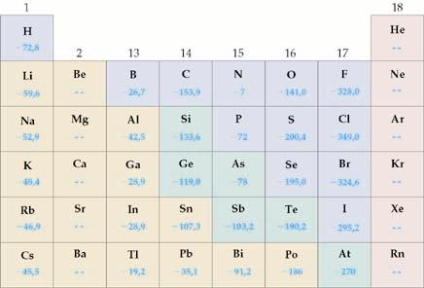
Afinidades electrónicas de los elementos de los grupos principales
Química General: Capítulo 10
© Pearson Educación, S.A.

Slide 23
Afinidades electrónicas de un segundo electrón
O(g) + e⁻ → O⁻(g) AE = -141 kJ
O⁻(g) + e⁻ → O²⁻(g) AE = +744 kJ
Química General: Capítulo 10
© Pearson Educación, S.A.
Notes:
Chemistry 140 Fall 2002
La formación de O²⁻ gaseoso parece poco probable. Sin embargo, el ion O²⁻ puede existir en Na₂O debido a las interacciones electrostáticas energéticamente favorables.

Slide 24
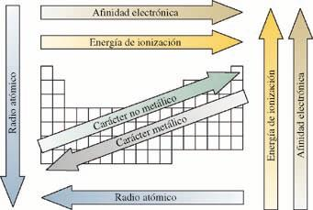
10.7 Propiedades periódicas de los elementos
Química General: Capítulo 10
© Pearson Educación, S.A.
Notes:
Chemistry 140 Fall 2002
El carácter metálico depende de la capacidad para conducir el calor y la electricidad.

Slide 25

Atención a La ley periódica y el mercurio
A partir de la ley periódica se esperaría que el mercurio fuese un sólido.
La disminución del tamaño de los orbitales s por efectos relativistas afecta a todos los átomos de los metales pesados, pero es máxima para el mercurio.
Química General: Capítulo 10
© Pearson Educación, S.A.

